Slide 1
العلاقة بين الحجامة و الغذاء

Slide 2
العلاقة التي تربط بين الحجامة والغذاء هي علاقة وطيدة ، فالغذاء كما هو أساس البدن فالحجامة هي أساس الروح والبدن ، فلذلك لابد على الإنسان أن يتقوى في طعامه بالحديد وبالأخص لمن كان مريض فقر دم وعلى وجه الخصوص من أراد القيام بعمل الحجامة فعليه أن يتناول مغذيات معينة تعطي الطاقة كالتمر فهو يُعتبر نافع جداً فيه سكريات طبيعية ويحتوي على البروتينات فلذلك يعطيه الطاقة اللازمة له .•ولابد من تناول أكلات تحتوي على عنصر النحاس بعد الإنتهاء من عملية الحجامة كالمأكولات البحرية والمكسرات والبنجر والأفوكادو والخضروات الورقية … وذلك كله لوظائف النحاس المتعددة في جسم الإنسان أولها المحافظة على صحة خلايا الدم الحمراء والمساعدة في عمل الإنزيمات المخثِّرة للدم وتحسين مرونة الأوعية الدموية التي تحيط بها الأنسجة الضامة .
وأيضاً شراب الماء المُحلَّى بالعسل والذي يُعتبر من الأشربة النافعة الواجب أخذه أثناء عمل الحجامة لتجنيب المحتجم حصول لديه هبوط بالدورة الدموية ومن ثم إغماءة وغثيان .

Slide 3
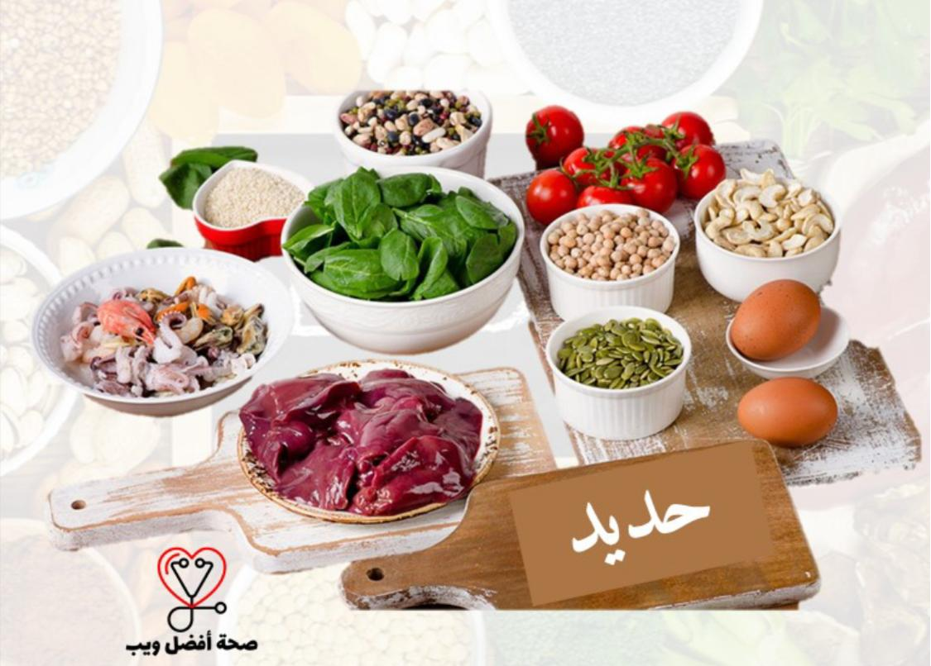

Slide 4
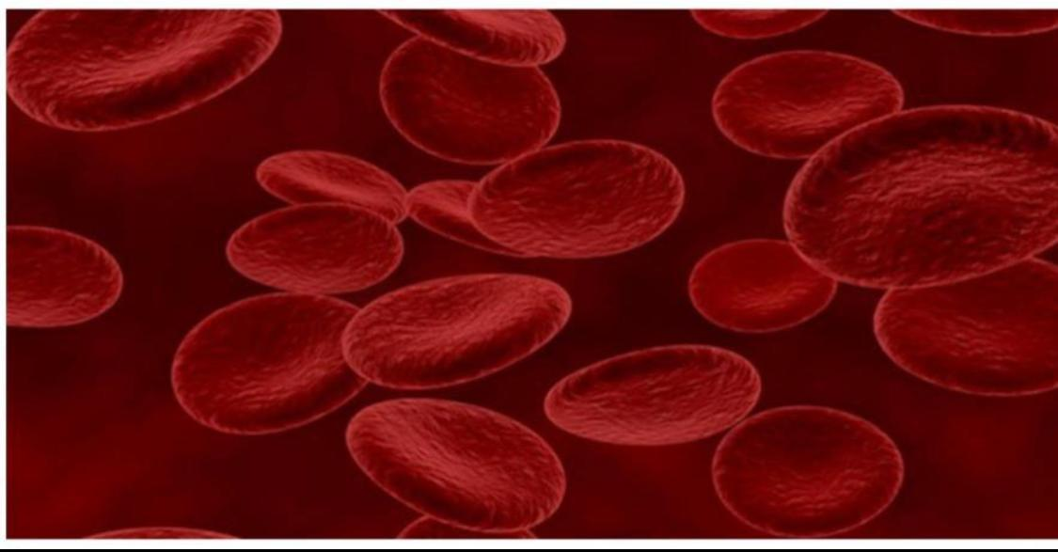
لزوجة الدم
•لزوجة الدم هو قياس مقاومة تدفق الدم إلى التشوه الناتج من إجهاد القص أو الإجهاد العمودي
•وتعتمد لزوجة الدم على نسبة البروتينات الموجودة في البلازما، فكلما زادت البروتينات ارتفعت معها لزوجة الدم التي تشكل خطراً على صحة الجسم
•ويصل مقدار لزوجة الدم الطبيعيّة عند الرجال ما نسبته 4.7 وعند النساء 4.3.
•وقد تُصاب بمتلازمة لزوجة الدم جميع الفئات العمرية من الجنسين، ما يؤدي إلى خطر الإصابة بتجلطات متكررة.

Slide 5
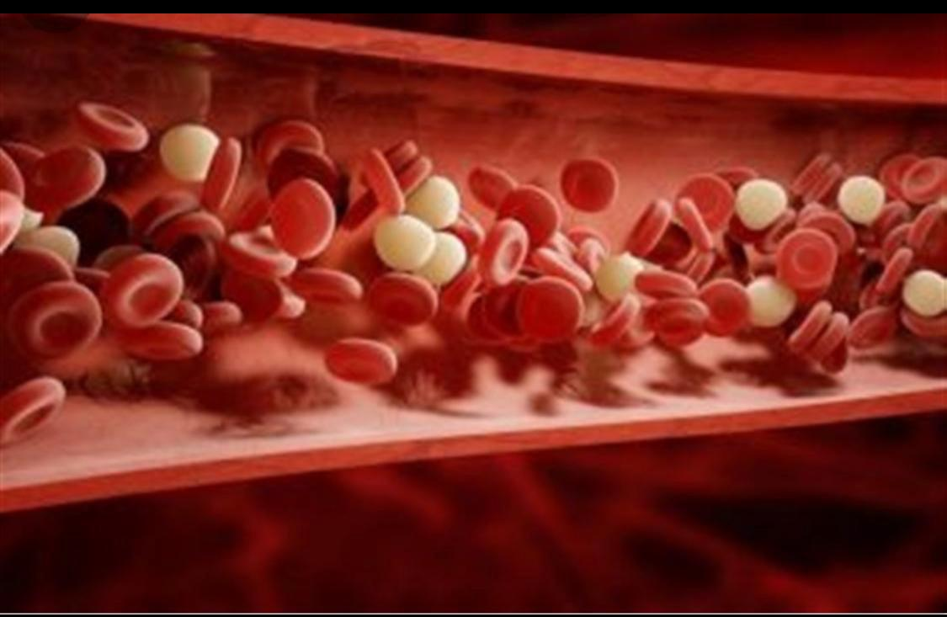
اسباب لزوجة الدم
•هناك أسباب لابد من التطرق لها … لكن أُولى تلك الأسباب هو النظام الحياتي الغير صحي متمثلاً بالأكلات الدهنية وعدم بذل نشاط بدني رياضي
•وكذلك قلة شرب السوائل وبالأخص الماء

Slide 6
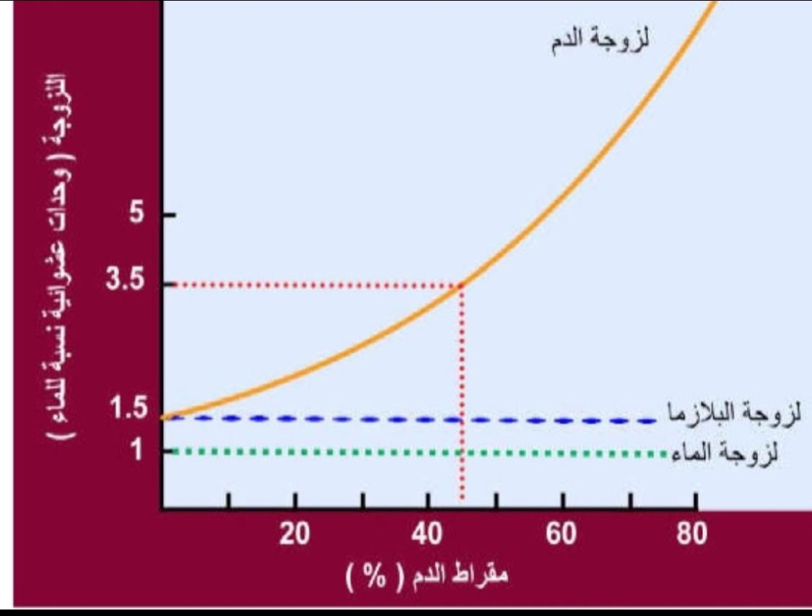
من يعاني من لزوجة الدم عليه الحذر مما يلي :
•الوجبات السريعة المشبعة بالدهون السيئة لاحتوائها على دهون متحولة ونشويات عالية
•وكذلك التدخين والقلق والتوترات العصبية والضغوطات النفسية

Slide 7
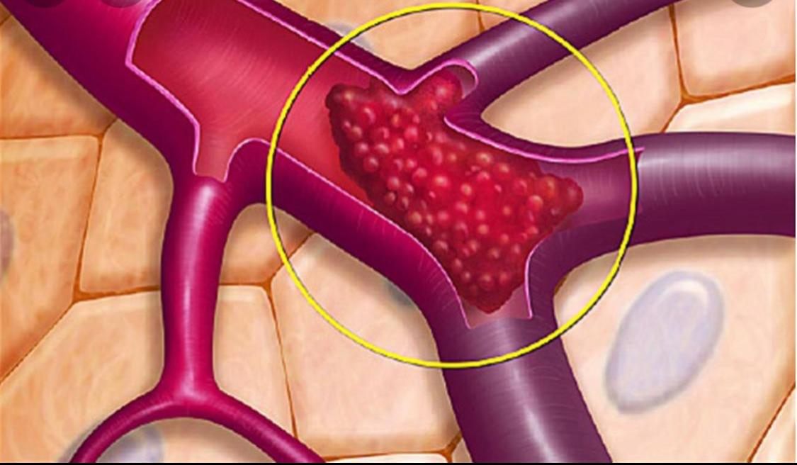
لزوجة الدم قد تتسبب في حصول جلطات لاقدر الله

Slide 8
والآن نأتي للعلاج ولكيفية الحفاظ على لزوجة الدم الطبيعية :
•الإعتدال في تناول الغذاء وتناول الفواكه الغنية بفيتامين سي التي تحتوي على اصباغ حمراء و صفراء
•كما أن الأسبرين يُعد الخيار الأول عند الأطباء لتجنب ارتفاع لزوجة الدم ، لكن من يعاني من مشاكل في المعدة عليه بتناول خلاصة الصفصاف الطبيعية على شكل مكمل غذائي ليقوم بدور الأسبرين

Slide 9
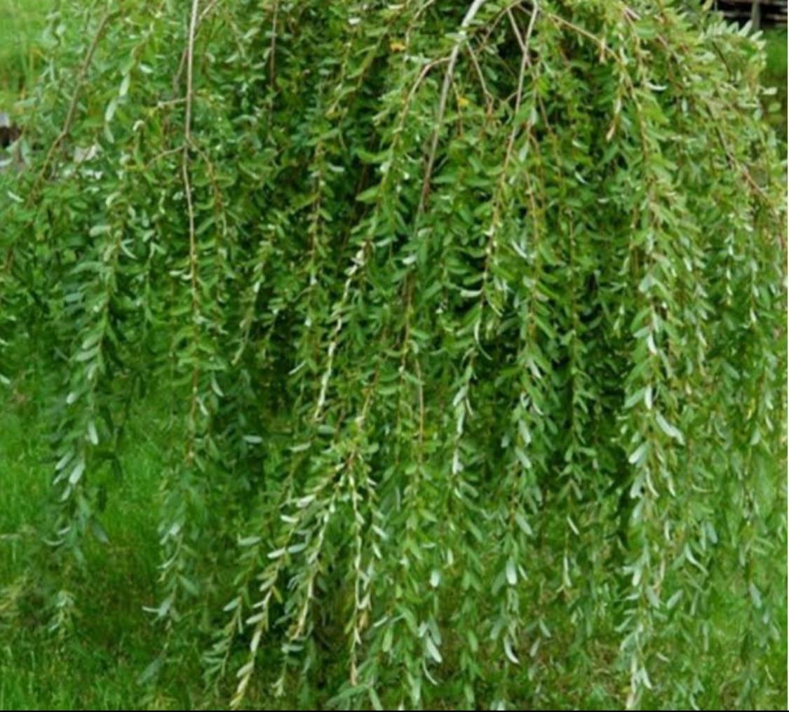
الصفصاف يعتبر الأسبرين الطبيعي كبديلاً عن الصناعي وبالاخص لمن يُعاني من مشاكل في المعدة

Slide 10
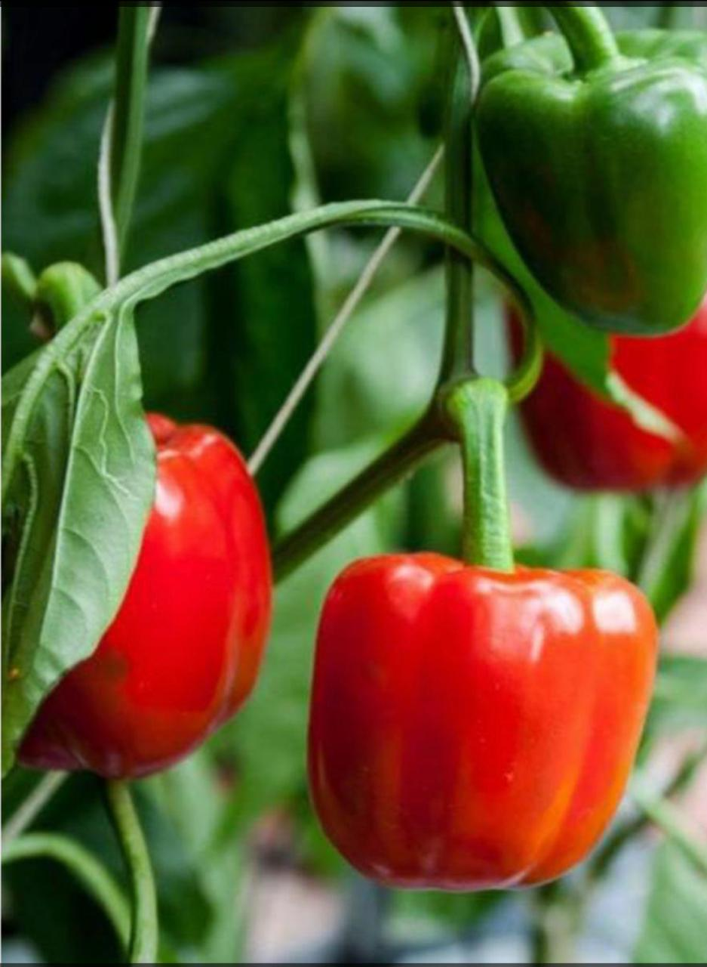
*الفليفلة الحمراء تحتوي على مادة الكابسين المسيلة للدم *

Slide 11
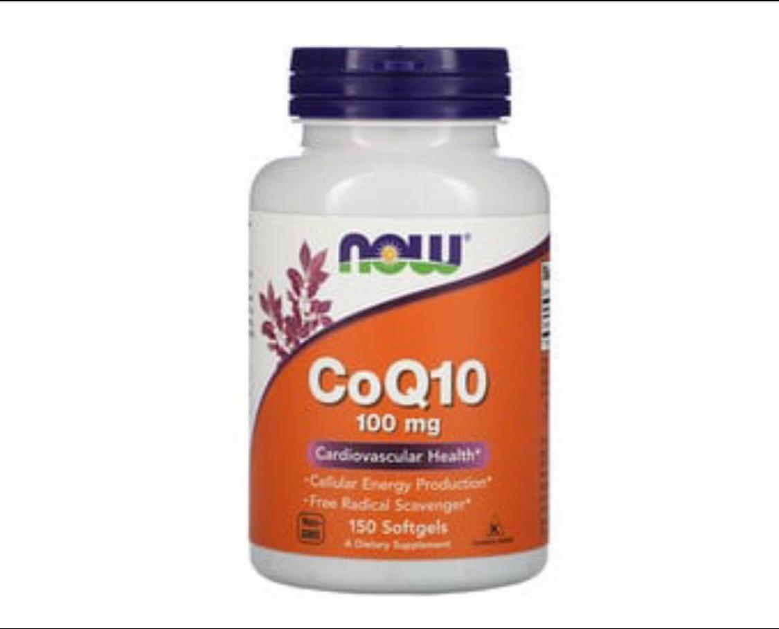
المكمل الغذائي كو انزيم كيو 10

Slide 12
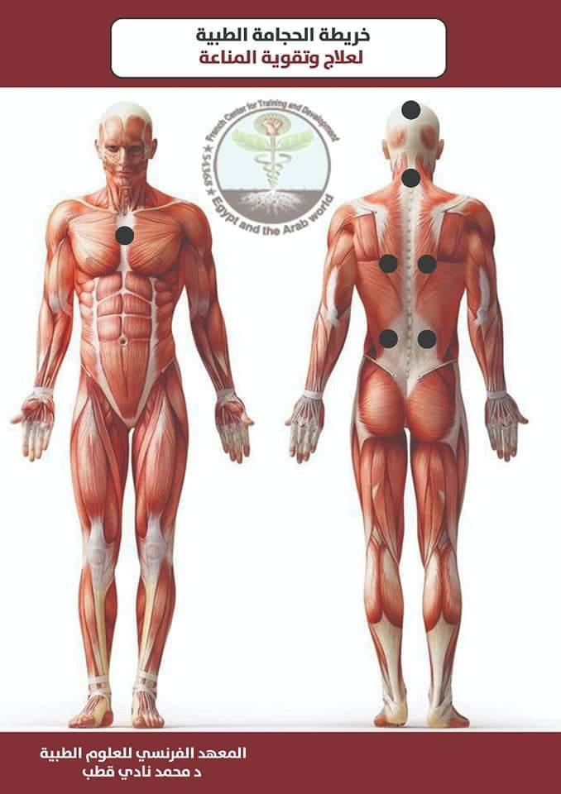
*هناك أكلات وأغذية مانعة لانسداد وتصلب الشرايين وبالتالي قلة فرصة حدوث لزوجة بالدم *
على المحتجم التوقف عن تناول الأسبرين قبل جلسة الحجامة بست أو سبع ساعات على الأقل حتى لايحدث نزف ومن ثم وفاة لاقدر الله نتيجة الجمع بين الأسبرين كمميِّع صناعي والحجامة كمميِّع طبيعي

Slide 13
هناك استفسار يتبادر لذهن الكثيرين مفاده …. هل تُعتبر أفضلية عمل الحجامة في كلا الفصلين ؟ أم في فصل الشتاء دون الصيف أو بالعكس ؟
فنقول أنه يُعتبر عمل الحجامة في كلا الفصلين من الحكمة بمكان وذلك لتجنيب المريض حدوث هيجان للدم في فصل الصيف وبالأخص لمريض الضغط المرتفع … استدلالاً بحديث رسول الله صلى الله عليه وسلم
:( إذا هاج بأحدكم الدم فليحتجم ، فإن الدم إذا تبيَّغ بصاحبه يقتله )
أمَّا من فوائد الحجامة في فصل الشتاء … فنقول أنَّها تُجنِّب المحتجم حدوث جلطات لديه نتيجة الكسل وقلة الحركة كنتيجة طبيعية لبرودة الجو

Slide 14
اخلاقيات المعالج بالحجامة

Slide 16
أخلاقيات المعالج بالحجامة
•تقوى الله وإخلاص النية له وحده سبحانه فهو المطلع على مافي الصدور
تمرس الحجام بكل ما يلزم من علم وخبرة واستيفائه لكافة الأسباب المشروعة في العلاج
•إتقان العمل على أكمل وجه حتى يأتي بأفضل النتائج وهذا حق المريض على الطبيب والطبيب هنا المعالج بالحجامة …
ونذكر هنا حديث رسول الله صلّى الله عليه وسلم :
( إِنَّ الله يُحِبُ إذا عَمِل أحَدُكُم عَمَلاً أنْ يتقنه )
•أمانة الحجَّام مع المريض وأخذه لكافة المعطيات الخاصة بالحالة المرضية التي أمامه ليكون على بينة من أمره في علاج الحالات وإعطائها ما يلزم
•وبالمقابل أمانة المريض مع المعالج لتجنب أدنى ضرر قد يلحق به في حالة عدم الإفصاح عن طبيعة الحالة المرضية الخاصة به
•ايمان المريض بما يقوم به من علاجات ربانية ذُكرت بالكتاب والسنة فبالتالي يكون وقع العلاج عليه أنفع وأثره أكبر

Slide 17
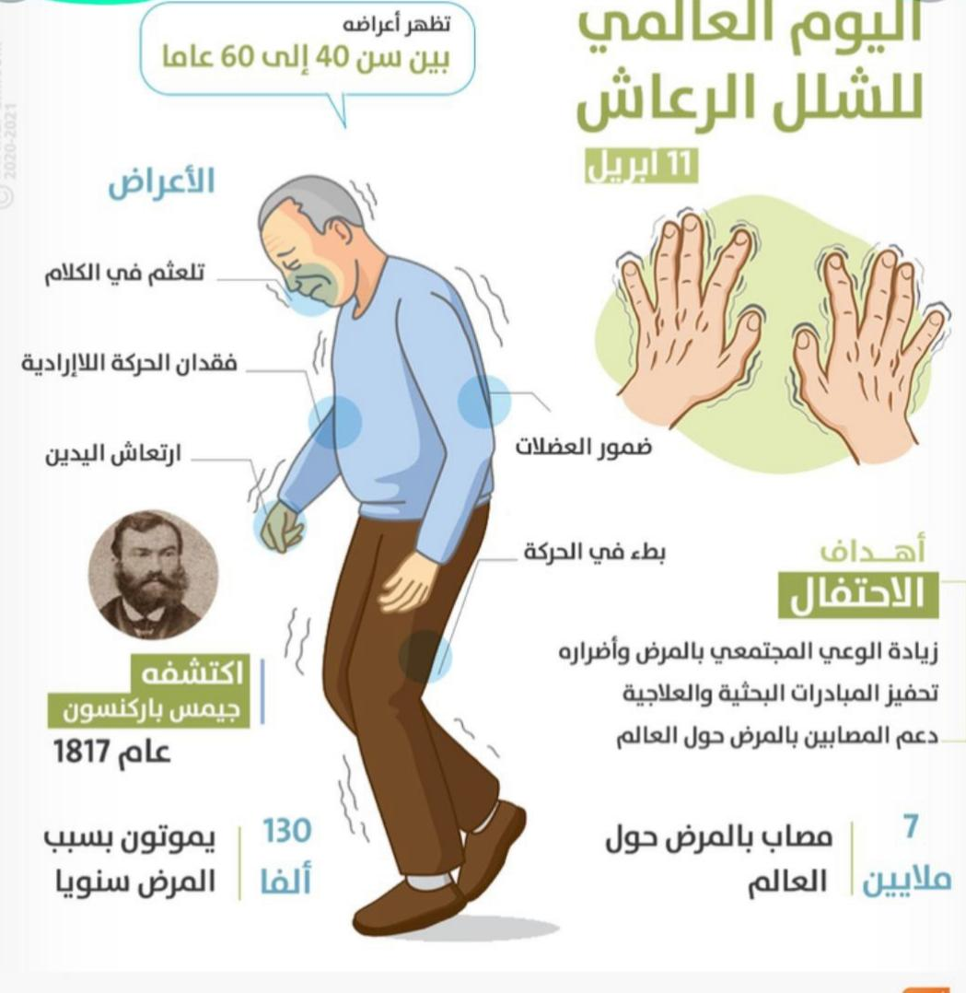

Slide 18
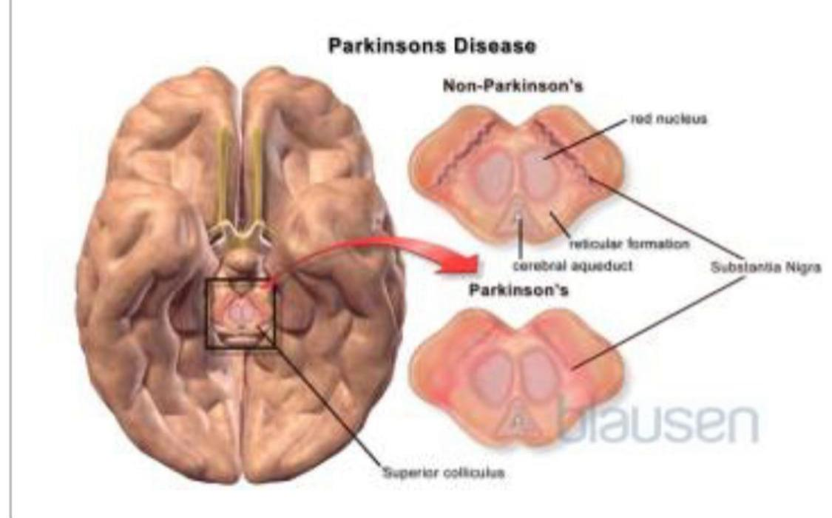

Slide 19
الشلل الرعاش ( الباركنسون )
•هو اضطراب عصبي يصيب الكثيرين مستهدفاً منهم بالأخص الفئة العُمرية من كبار السن وصور ما يُسمى بالباركنسون ( أو الرعاش الليلي )
•وداء باركنسون هو اضطراب تنكسي يستفحل ببطء في مناطق محددة من الجهاز العصبي المركزي ( كالدماغ والحبل الشوكي )

Slide 20
•من أسبابه الرئيسية هو حدوث تنكُّس وتدهور أو تلف بالخلايا العصبية في جزء من العُقد القاعدية وتُسمَّى بالمادة السوداء وهي مجموعات من الخلايا العصبية الموجودة في عمق الدماغ
•وتلك الخلايا العصبية تُساعد على انسجام حركات العضلات وتنسيق التغيرات في الوضعية … وعند تنكُّسها فإنها تُنتج كمية أقل من الدوبامين فتقل عدد الوصلات بين الخلايا العصبية ممَّا يجعل الحركات غير منسجمة ما يُؤَدي لحدوث الرعاش وفقدان التنسيق وبطء الحركة ومشاكل في الوضعية والمشي .

Slide 21
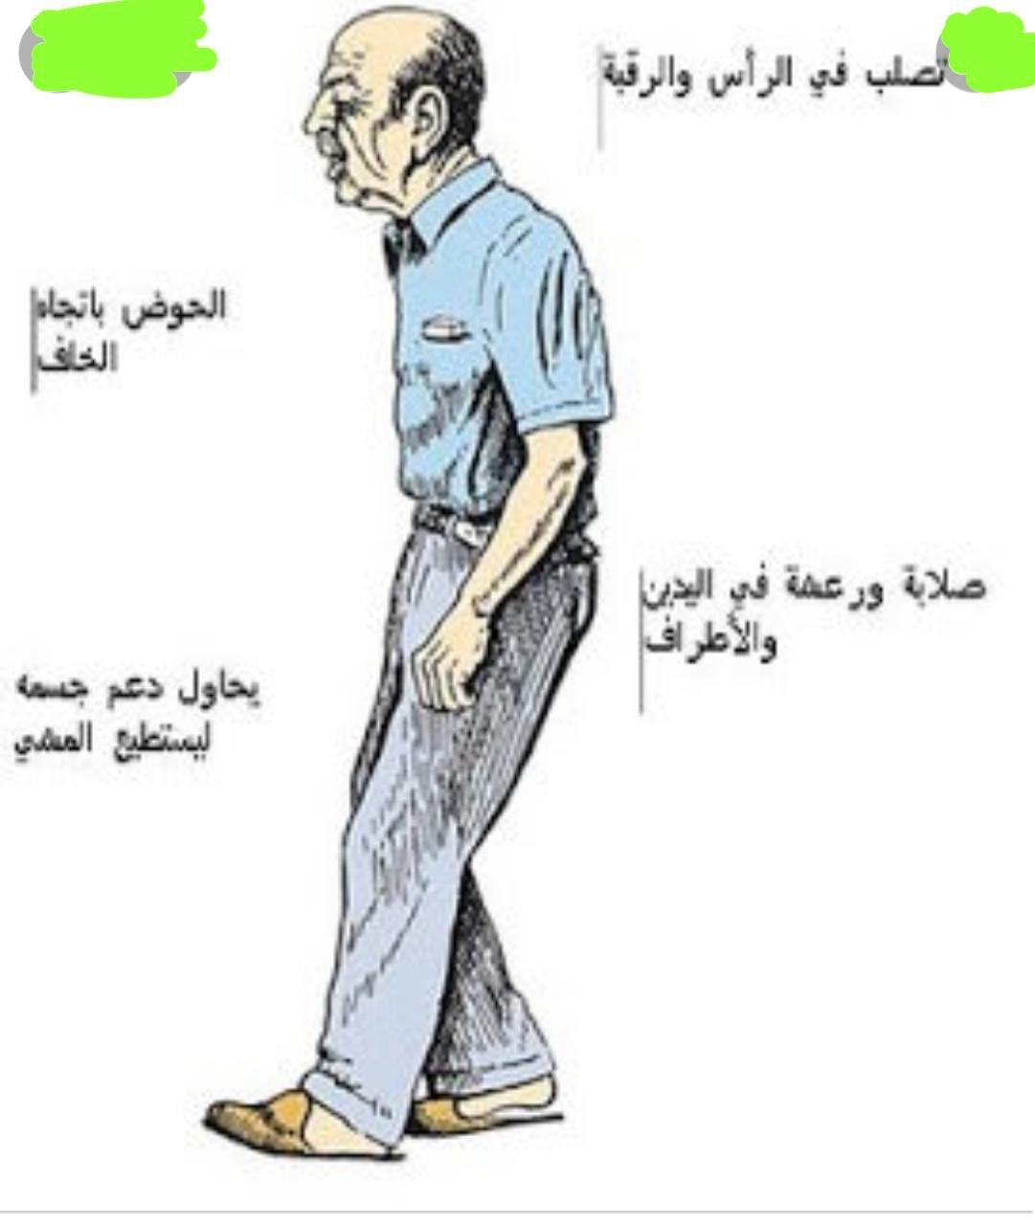
خصائص الرعاش
*الأعراض التي يشعر بها المريض كتصلب في الرأس والرقبة … وصلابة ورعشة في اليدين والأطراف *

Slide 22
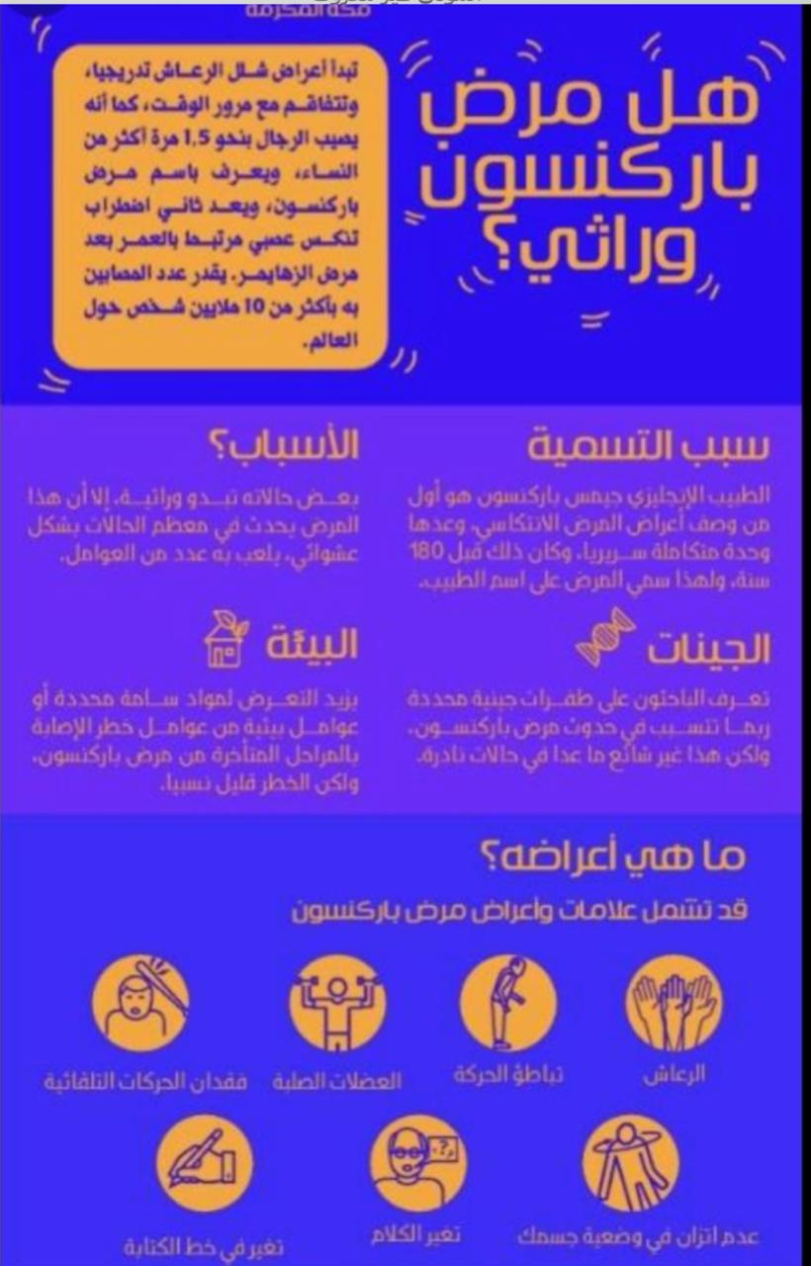

Slide 23
أسباب حدوثه
هي كثيرة جداً … ومنها اصابة بعض الحالات بما يُسمى التهاب الجلد المثيّ وهي قشور تظهر على فروة الرأس والوجه
أمَّا بالنسبة للعلاج لتلك الحالات :
•فمنها العلاج الطبيعي ومنها الدوائي المتمثل بأدوية الليفودوبا والكاربيدوبا
•كذلك الإستمرار في القيام بأكبر عدد ممكن من النشاطات اليومية كالتمارين الرياضية بانتظام أو على الأقل المشي ولو نصف ساعة يومياً أو ٣ أيام في الأسبوع بالنسبة لكبار السن … فالمشي يعمل على تدفق الدم للدماغ وبالتالي يحمي من الشيخوخة والزهايمر باذن الله تعالى
•وكعلاجات طبيعية هناك زيت الفول السوداني الرائع والذي يُعتبر ناقل عصبي للدوبامين وهو هرمون موجود بشكل طبيعي في جسم الإنسان يُرسل إشارات بين الجسم والدماغ

Slide 24
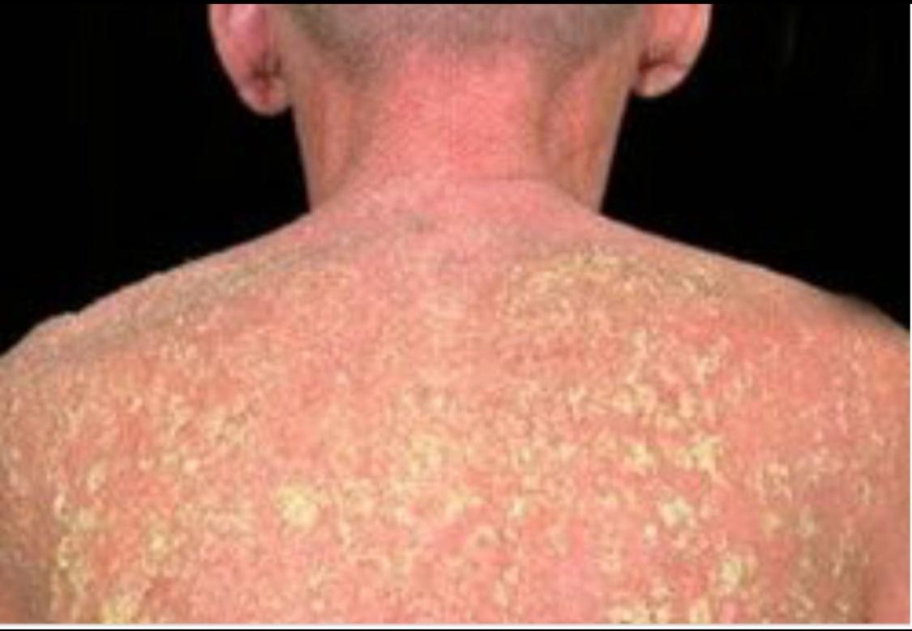
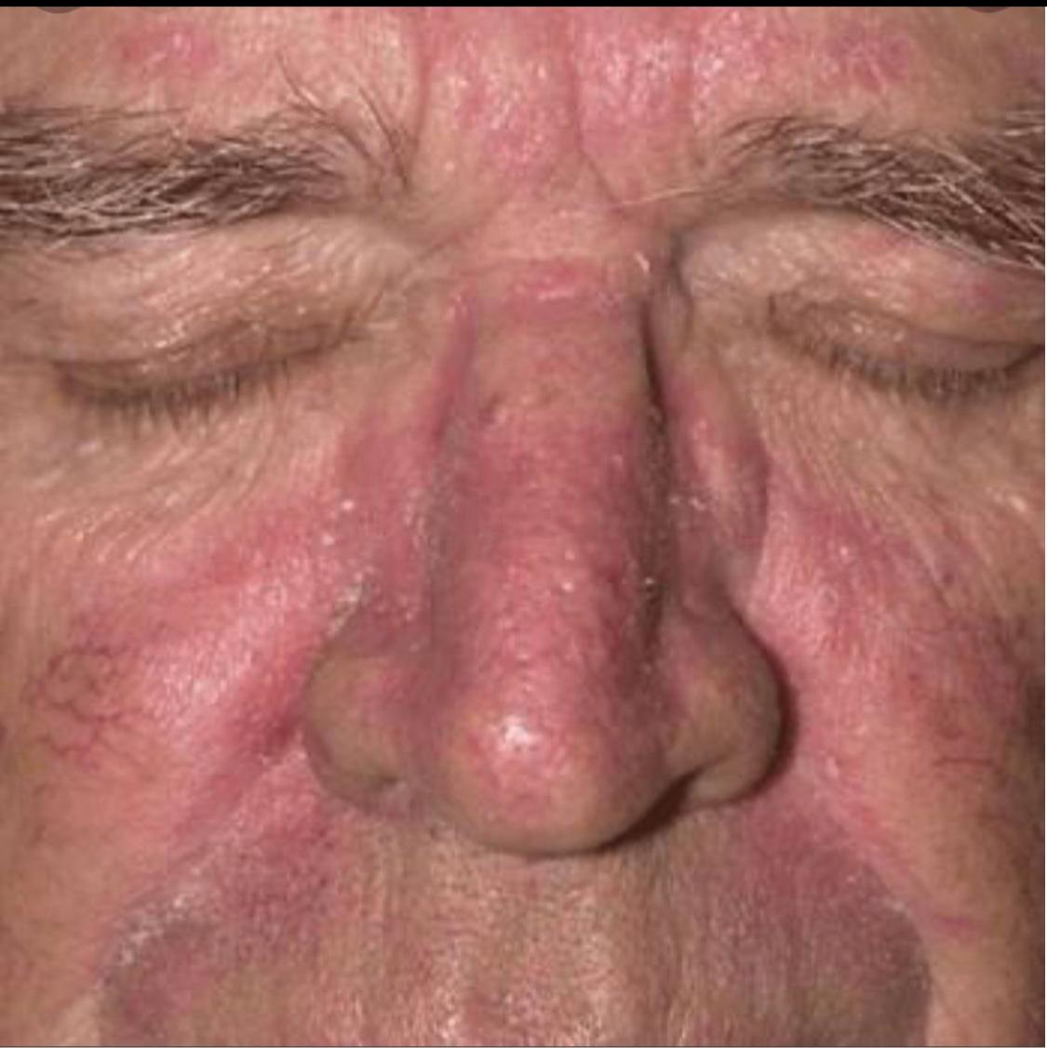
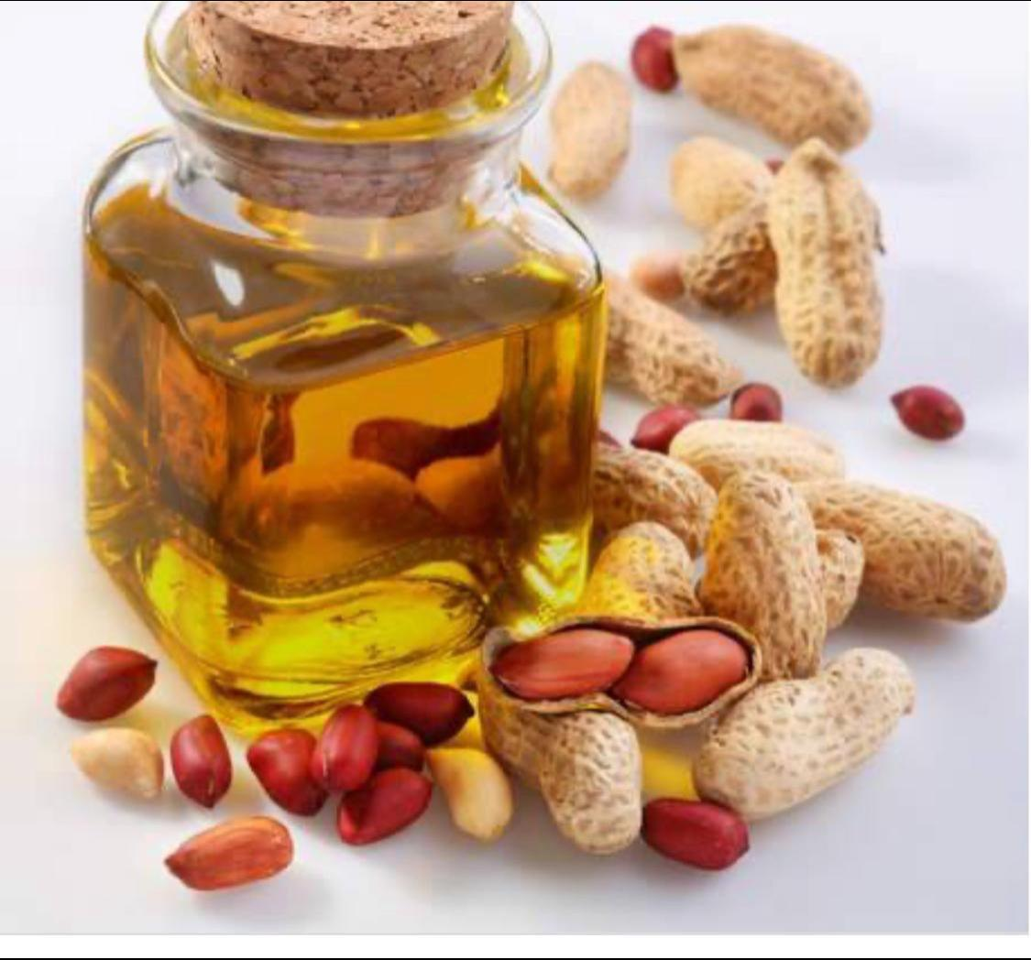
•كذلك استهلاك نظام غذائي غني بالألياف والأطعمة المفيدة كالإجاص المجفف وعصير الفاكهة
•شرب الكثير من السوائل وبالأخص الماء
•الحجامة وهي من أنفع العلاجات الطبيعية في تنشيط الدورة الدموية للأعصاب الحسية للأطراف سواء لليدين أو الرجلين … وتكون فيها الحجامة على مواضع خاصة تشمل مواضع السنة ابتداءاً الكاهل والأخدعين وكذلك النقاط العلاجية الخاصة بكلا الأطراف

Slide 25
حجامة الطوارئ

Slide 26
ماهي حجامة الطوارئ ؟ وكيفية عملها ؟
حجامة الطوارئ :
يُستخدم هذا النوع من الحجامة في الحالات الطارئة كلدغ الثعبان او العقرب ، حيث يتم ربط المكان بعيداً عن مكان اللدغة (ثم نقوم بتشريط المكان الذي حصلت فيه اللدغة تشريطاً عميقاً وهذا استثنائي لحرج الموقف في هذه الحالة ) ثم نقوم بتثبيت كأس الحجامة فوق الفتحات ونقوم من بعدها بسحب الدم المسموم .

Slide 27
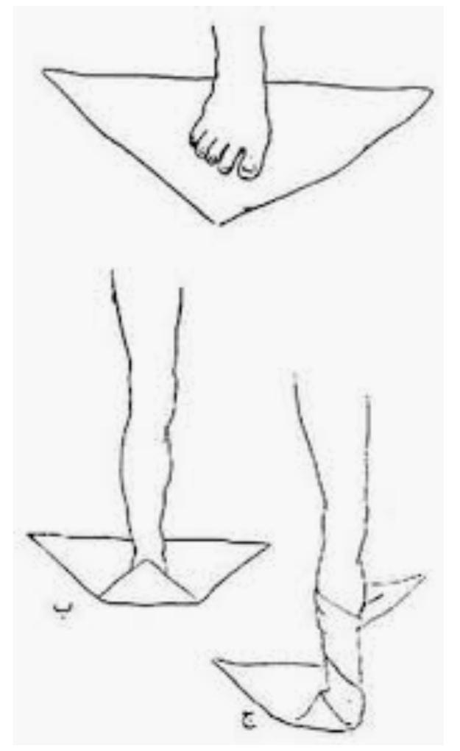
وهذا النوع من الحجامة يفيد على وجه الخصوص أهل الصحراء ومن تبعد عنهم المستشفيات فتكون بمثابة اسعافات أولية 🚨 للمصاب

Slide 28
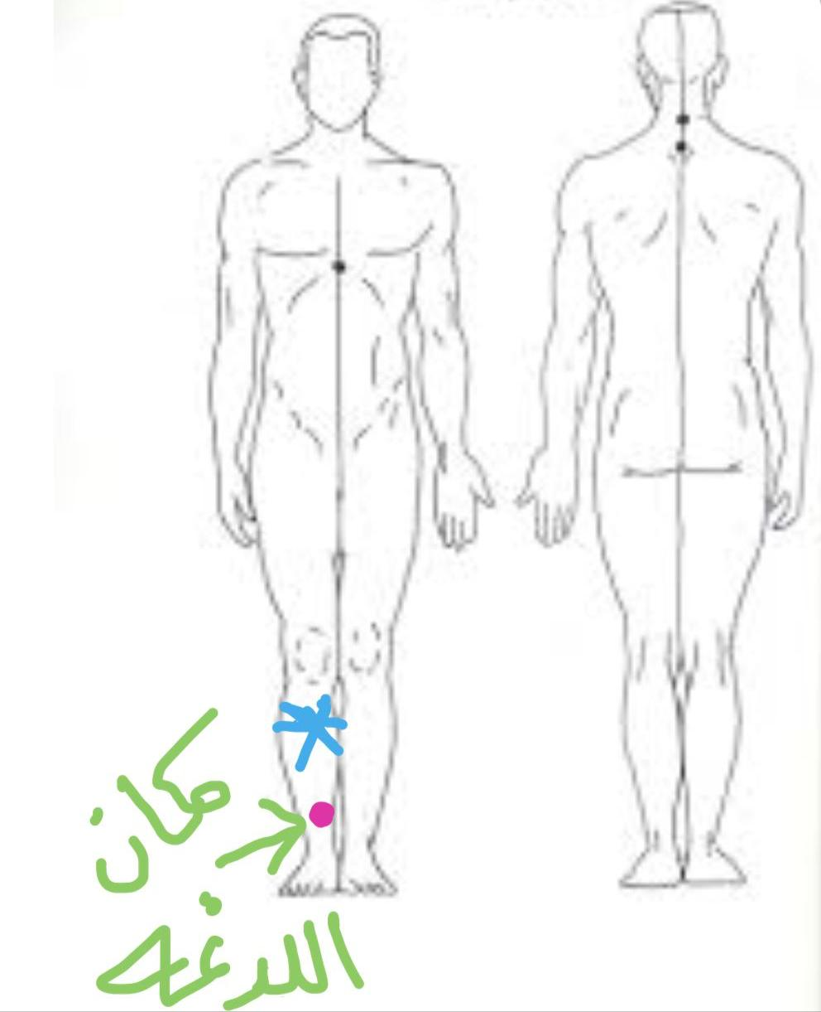
التبول اللاإرادي
•وهو عرض شائع يحدث مع بعض الأطفال وبالأخص من يُعانون من حالات نفسية أو مشاكل أسرية أو انفصال للأبوين وعدم الإعتناء بهم وبصحتهم النفسية كأجيال المستقبل
•وهو يُعرَّف على أنه تسرب البول العفوي والمتكرر أثناء النوم عند الأطفال من سن الخامسة ومافوق مرتين على الأقل في الأسبوع لمدة لاتقل عن ٣ أشهر متتالية

Slide 29
ما مدى حدوث التبول اللاإرادي عند الأطفال
تبلغ نسبة حدوث البول الليلي أو النهاري لدى الأطفال في عمر الخامسة حوالي من ١٥ - ٢٠ ‎%‎
وتبلغ حوالي ٧ ‎%‎ عند عمر السابعة ، و ٥ ‎%‎ عند العشر سنوات من العمر ، كما أن حوالي ٢ - ٣ ‎%‎ من المراهقين ( ١٣ - ١٩ سنة ) يُعانون من البرد السريري مرة واحدة في الشهر على الأقل

Slide 30
آلية حصول التبول اللاإرادي لدى الأطفال
تتم من خلال تخزين البول في المثانة ، والتي تتمدد مع زيادة كمية البول وعندما يصل التمدد إلى نقطة معينة ، تُرسل أعصاب المثانة إشارات للمخ ، والذي يستجيب بدوره بإعطاء الشعور بأن المثانة ممتلئة وعندما يكون الطفل مُدرباً على معرفة احساس امتلاء المثانة فهو يذهب إلى الخلاء لتفريغها .وتتم العملية بأن تنكمش عضلات المثانة فتضغط على البول ليخرج عن طريق مجرى البول .
وبالنسبة للآثار المترتبة لحصول هذا العرض : هو ضعف الشخصية العامة لديه وعدم الثقة بالنفس … ووجود هاجس لديه من تكرار الأمر وبالتالي تعرضه للانتقاد … فلذلك لابد من تدارك الأمر بالخطوات العلاجية التي سنذكرها بعد قليل

Slide 31
العلاج يكون كالتالي
•أولاً الهدوء النفسي من قِبل الأهل فليس هناك ما يستدعي للقلق ، فلابد من التحدث مع الطفل والتهدئة من روعه .
•والأمر الآخر الأشد أهمية من سابقه … يكون متمثلاً بدعوة الآخرين بعدم انتقاد طفلهم والتعدي عليه بالسخرية مما يفاقم المشكلة .
•مع تقليل نسبة السوائل التي يتناولها قبل النوم
و كعلاجات طبيعية :
•إعطاء الطفل ملعقتين عسل صافي قبل النوم لمدة أسبوعين على الأقل
•دهن أسفل ظهر الطفل وأسفل السرة مع التدليك بزيت البابونج وزيت المريمية وزيت الزيتون .

Slide 32
العوامل التي تؤدي للتبول اللاإرادي عند الأطفال

Slide 33
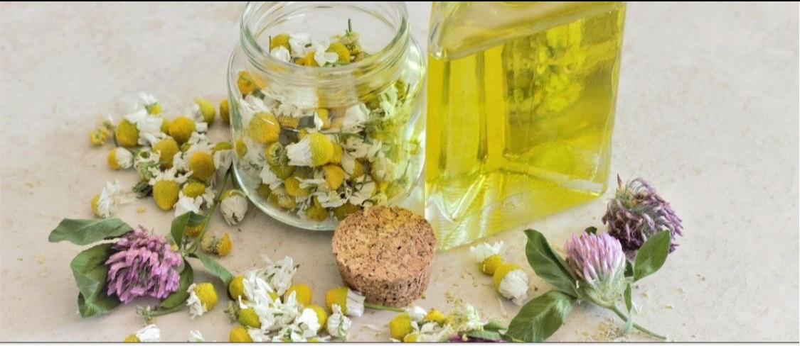
*زيت البابونج مهدئ رائع للأعصاب *
ويُفضل خلطه مع زيت الزيتون الذي يساعد على امتصاص بقية الزيوت

Slide 34
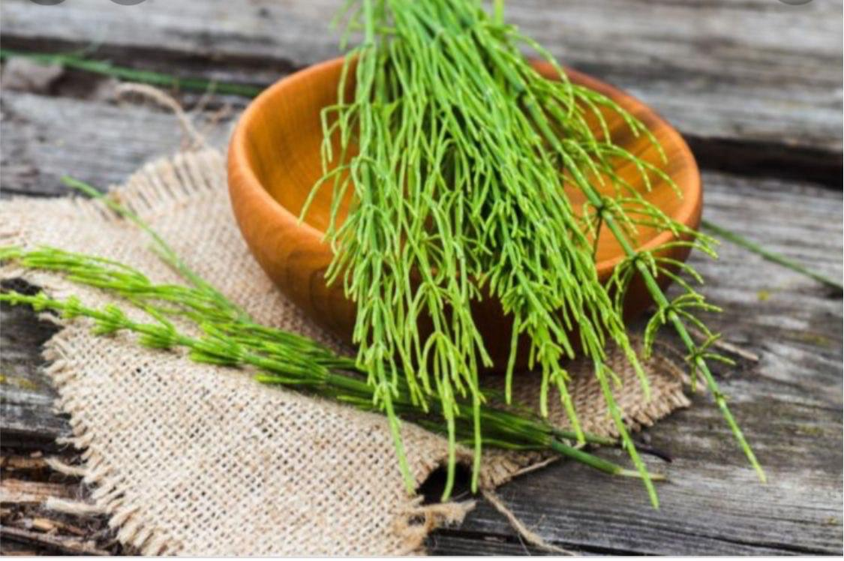
ذيل الحصان
وكذلك أخذ مقدار بسيط من عشبتي ذيل الحصان ولسان الحمل … بحيث يتم خلطهم ووضعهم على الماء المغلي ، ومن ثم يتم نقعهم بالماء لمدة ربع ساعة ومن ثم يُصفى الخليط ويُحلى بالعسل ويُعطى للطفل لشربه قبل النوم … وهذا الأمر يتم تكراره لمدة أسبوع حتى نجد التحسن لدى الطفل
*وكمعلومة اضافية … عشبة ذيل الحصان عشبة رائعة لمن يعاني من فراغات في الشعر وصلع وكذلك لمن يريد تطويله من النساء *

Slide 35
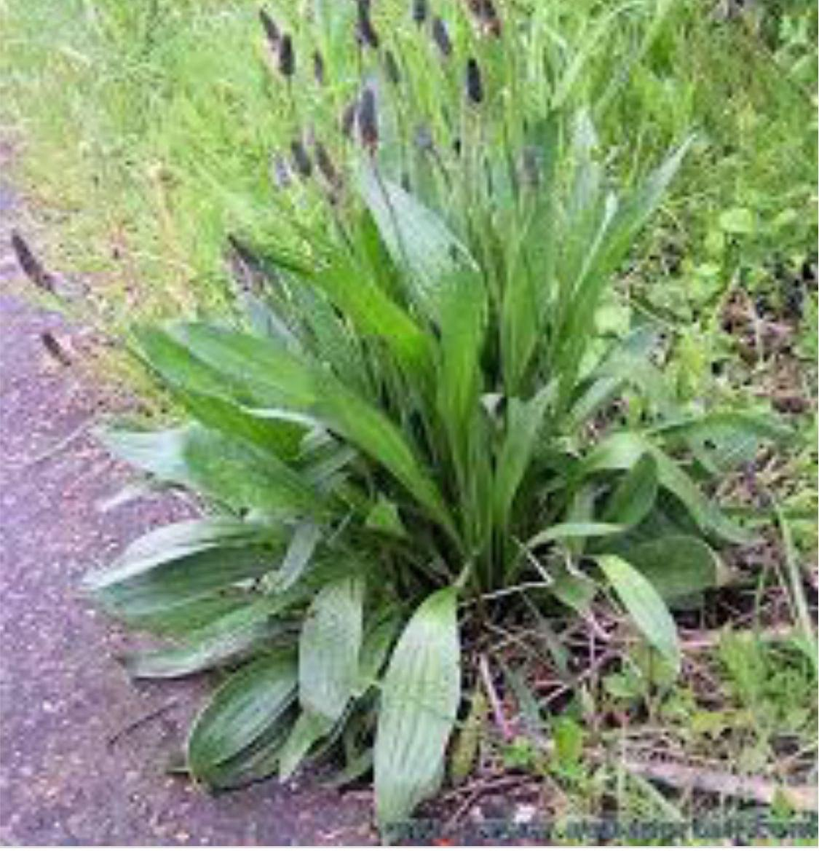
لسان الحمل

Slide 36
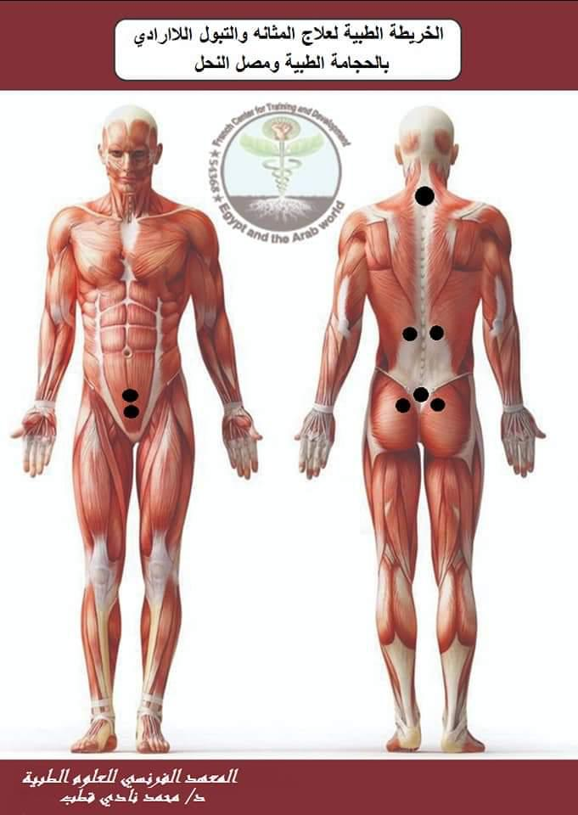
والعلاج الطبيعي الأخير لدينا هو العلاج بالحجامة …فهي خير معين لعلاج كافة الأمراض إن تمت وفق المنهج الصحيح بما يناسب ويخدم المريض

Slide 37
حجامة الفحم
تعتمد حجامة الفحم على منطقة السرة … فالسرّة لها ارتباط بشبكة من الأعضاء والأوردة والشرايين بالجسم
كما لها ارتباط بالكبد والكبد هو من أهم أعضاء الجسم لِما يقوم به من وظائف كبيرة في جسم الإنسان ، فهو يقوم بدور رئيسي في التعامل مع السكريات والبروتينات والدهون ، كما أنه يقوم بتصنيع مئات الأنواع من البروتينات التي يحتاج إليها الجسم في بناء خلاياه المتعددة في الأعضاء المختلفة …
ويُفرز العصارة الصفراوية الكبدية التي تقوم في هضم الطعام والمساعدة على امتصاصه وخاصة الدهنيات … بجانب أن الكبد جزء مهم من أجزاء الجهاز المناعي ...
وبواسطة الأنزيمات المتنوعة والكثيرة يتعامل الكبد مع آلاف المركبات الكيميائية والعقاقير المختلفة ويُحوِّل أغلبها من مواد سامة إلى غير سامة أو إلى مواد نافعة .
كما أن الحجامة بالفحم تُنقي الجسم من السموم والأبخرة والغازات المتواجدة بمنطقة القولون ...
*وطريقة عمل حجامة الفحم : *
•يقول الدكتور ماجد الكردي المخترع الأساسي لهذا النوع من الحجامة ... أنه لابد من عمل الآتي :
أولاً لابد من تطهير المكان بمطهر ومعقم طبي ثم نضع منديل ورقي بحجم الدرهم الإماراتي وبعد ذلك نقوم بوضع قطعة من الفحم صغيرة الحجم ... ثم نستخدم أكبر كاس حجامة حتى لاتتسرب أية شوائب من الفحم فوق السرة ... وبعد ذلك يقوم الحجام بسحب الهواء وتفريغ الكأس ويستمر في الشفط حتى تثبت الكأس لمدة دقيقتين ثم ينزع الكأس ويُطهر الموضع مرة أخرى بمطهر طبي ... ويجب بعدها إلقاء الأدوات المستعملة في القمامة

Slide 38
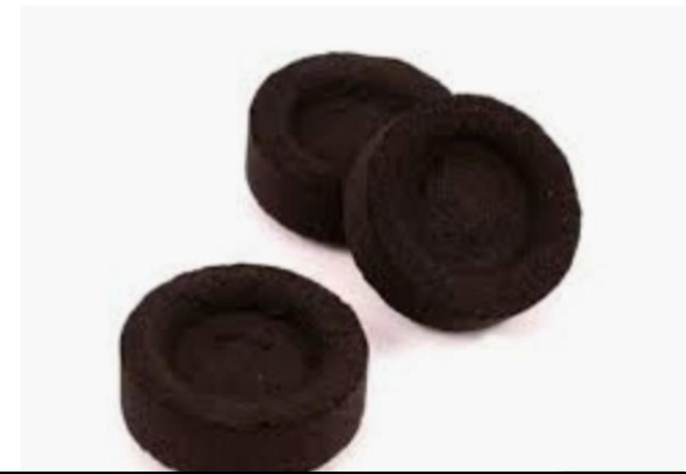
وتفيد تلك الحجامة :
مرضى الكبد الوبائي ومن يعاني من ارتفاع إنزيمات الكبد فتعمل هذه الحجامة على سحب السموم من الكبد وتنقيته من السموم والفضلات

Slide 40
•في الصحيحين يقول رسول الله صلَّى الله عليه وسلم : ( الشفاء في ثلاث : شربة عسل وشرطة محجم وكيةٍ بنار وأنا أنهى أمتي عن الكي )
•وقد قال ابن القيم رحمه الله في كتاب الطب النبوي … المقصود في ذكر هديه عليه الصلاة والسلام في علاج الأمراض
•وقسَّم أصول الإستفراغ لخمسة :
•أولاً القيء
•ثانياً الإسهال
•ثالثاً إخراج الدم
•رابعاً استفراغ الأبخرة
•خامساً الإستفراغ بالعرق

Slide 41
*والحجامة في الحالات الروحيَّة تكون بحسب نوع الإصابة الروحية وطبيعتها … *
*فتلك المواضع خاصة بالحالات الوقائية بشكل عام ( السليمة من الإصابة ) *

Slide 42
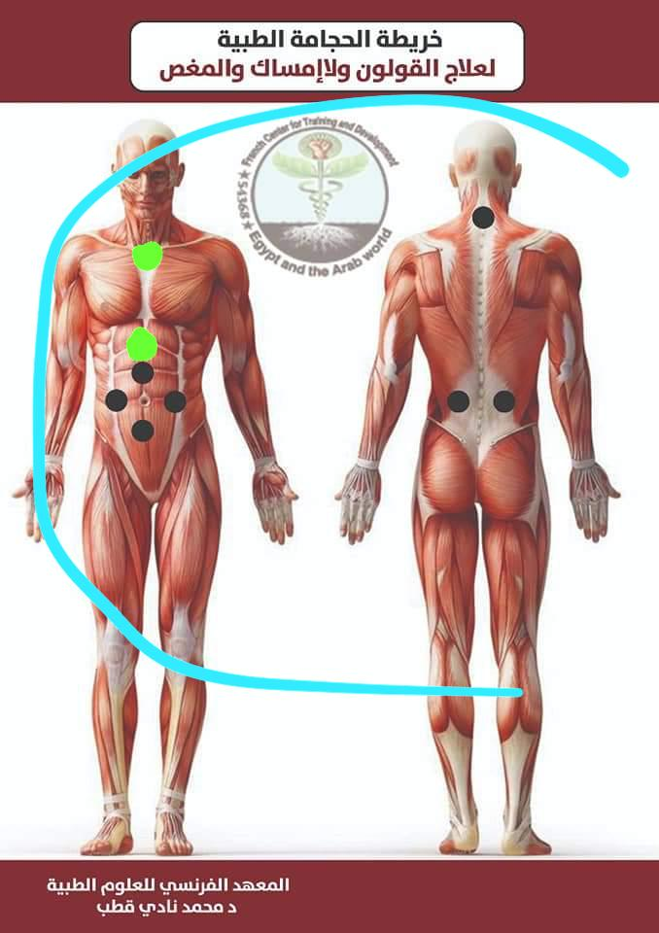
تلك المواضع خاصة بحجامة الحسد والعين والسحر المأكول والمشروب

Slide 43
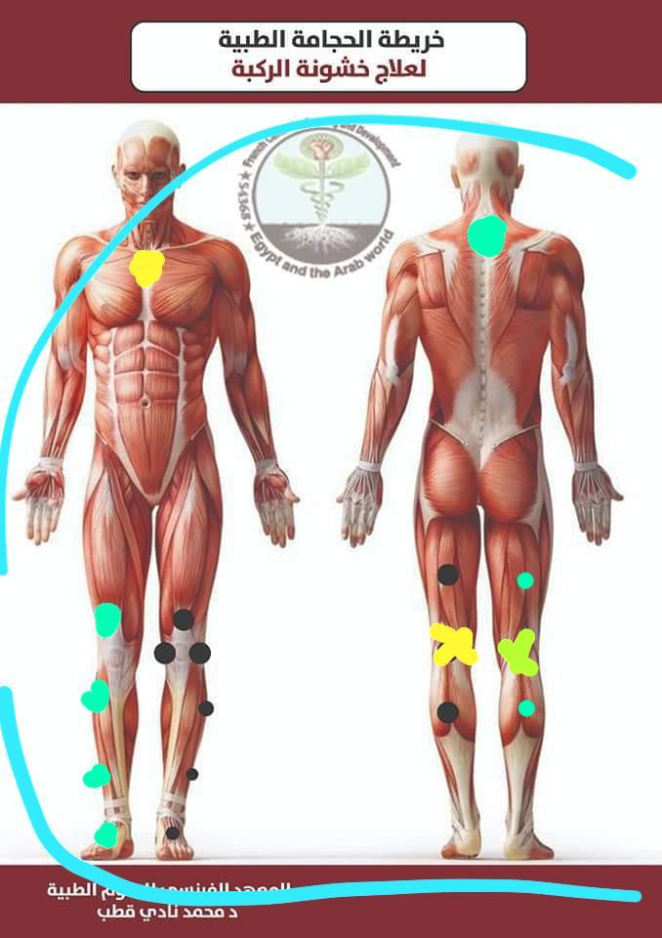
تلك المواضع خاصة بحالات السحر المرشوش

Slide 44
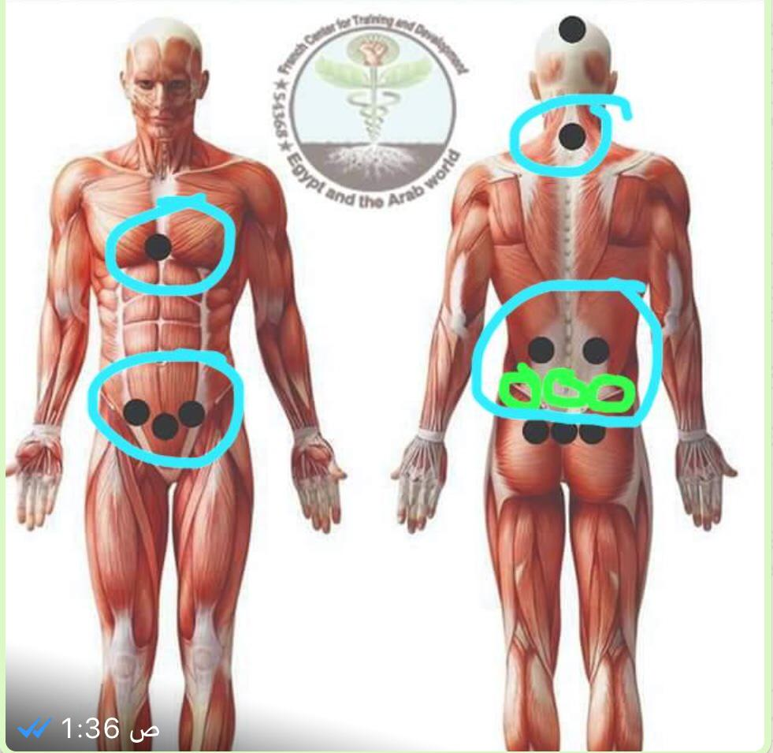
حالات سحر الأرحام والمس العاشق

Slide 45
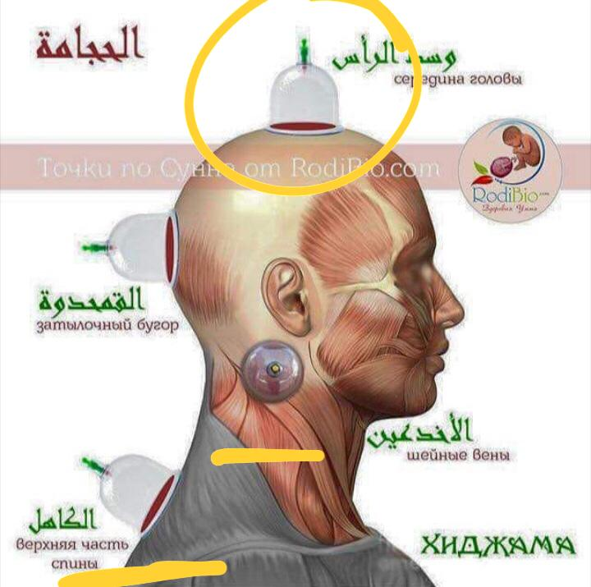
الكاهل والأخدعين وأم مغيث على قمة الرأس

Slide 46
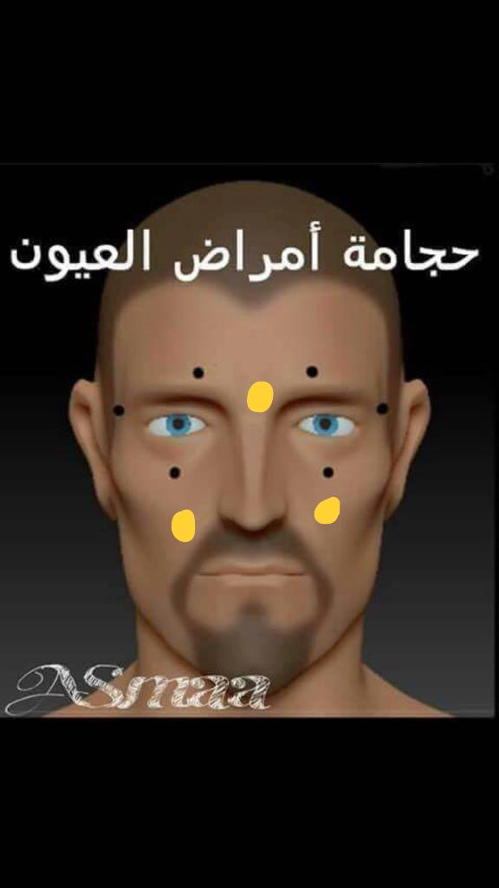
*حالات السحر المشموم *
والمواضع الصفراء هنا فقط

Slide 47
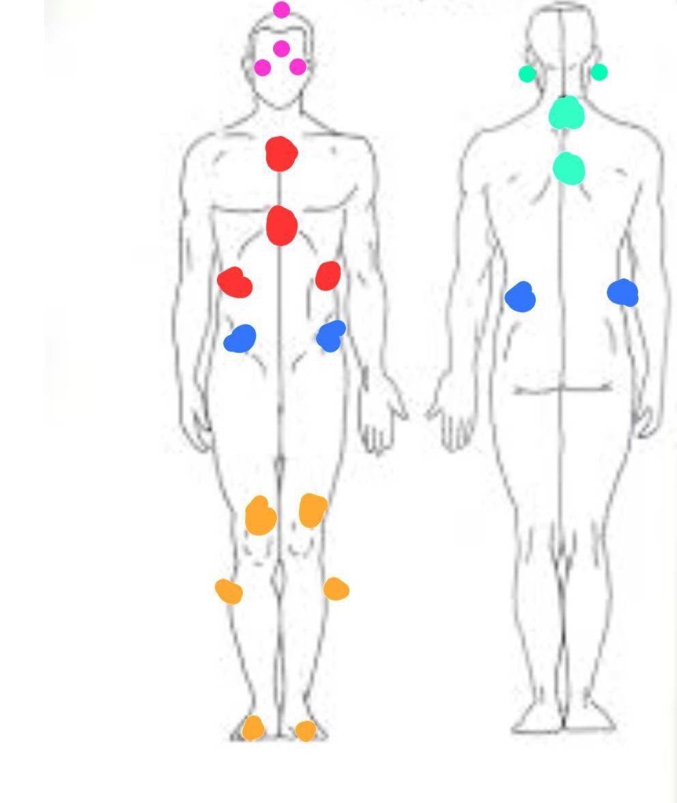
وإن جمعناهم في صورة واحدة من باب التذكير
•النقاط الخضراء مواضع سُنَّة*
•النقاط الحمراء خاصَّة بالحسد والعين والسحر المأكول والمشروب *
•النقاط الزرقاء خاصَّة بالمس العاشق وسحر الأرحام والربط*
•النقاط البرتقالية خاصَّة بالسحر المرشوش والمدفون مع تحجيم المواضع الأخرى التي يشعر بها المريض *
•النقاط الوردية خاصَّة بالسحر المشموم

